Slide 1
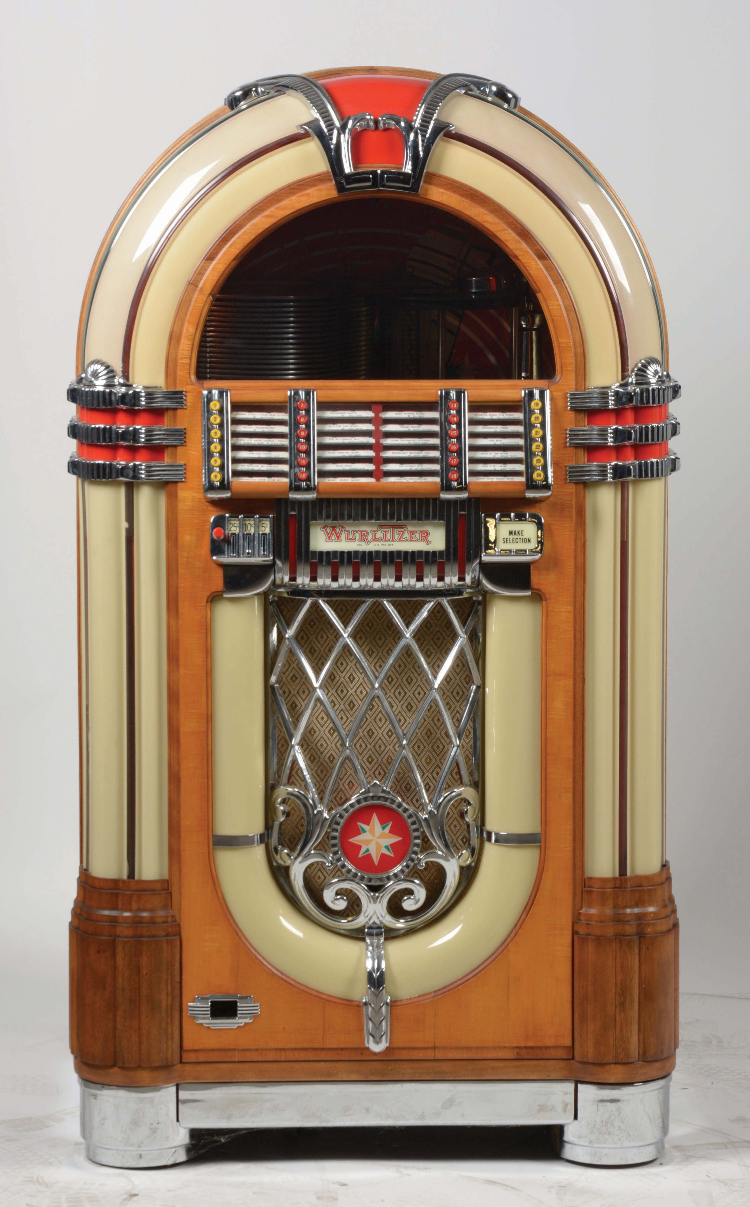
Práctica 3 Algoritmo de Greedy
Mario Líndez Martínez
Juan Ayuso arroyave
Mario martín rodríguez

Slide 2
INDICE
- Objetivos
- Definición del problema
- Algoritmo diseñado
- Primera heurística
- Segunda heurística
- Tercera heurística
- Análisis comparativo de las tres heurísticas
- Conclusión

Slide 3
Objetivos

Slide 4
El objetivo de esta práctica es el uso y compresión del algoritmo voraces sobre. Para ello, en primer lugar, hemos diseñado un algoritmo que resuelve el problema de la Jukebox para aprender su utilización correcta.
Además, tendremos que aprender a trabajar con un problema NP-duro, en este caso el problema del viajante de comercio, los cuales son problemas para los que no existe un algoritmo conocido que puede garantizar encontrar la solución óptima en todos los casos.

Slide 5
Definición del problema

Slide 6
Enunciado
Para animar la estancia de los clientes de un centro comercial se ha instalado un reproductor de música, jukebox, en la que los clientes, a cambio de 10 céntimos pueden seleccionar una canción de entre los clásicos más populares para que se reproduzca. El encanto de este dispositivo es que la música se haya guardada en vinilos, no en soporte digital. El sistema tiene un amplio repertorio de música, pero organizado en dos grupos. Hay un primer grupo de vinilos cuya reproducción es inmediata. Es decir, en cuanto se selecciona la canción se puede reproducir. Sin embargo, el espacio disponible para este grupo de vinilos es limitado. El resto de vinilos están en un espacio adjunto.
Si la canción que selecciona el cliente no está entre los vinilos disponibles para reproducción inmediata, se puede reproducir, pero antes hay que reemplazar uno de los vinilos en el grupo de disponibilidad inmediata por el vinilo que incluye la canción seleccionada. Supongamos que el número total de canciones en la caja de música es c, y que el número máximo de canciones que se pueden incluir en el grupo de reproducción inmediata es k. Supongamos que de partida no hay ningún vinilo en este grupo de reproducción inmediata y que se irá rellenando con las peticiones de los clientes. Por simplicidad, asumamos que cada vinilo incluye sólo una canción. Se pide diseñar un algoritmo para, dada una secuencia de peticiones de canciones, minimizar el número de reemplazos de vinilos dentro del grupo de reproducción inmediata.

Slide 7

Traducción
Contamos con una lista de peticiones de canciones, las cuales van asignadas a un ID (concretamente un número). Queremos ver cuáles de ellas van a meterse en la cola de reproducción inmediata de tal manera que el número de cambios que hagamos sea el menor posible.

Slide 8
Algoritmo Diseñado

Slide 9
Para la resolución del problema de la Jukebox, haremos uso de un vector de reproducción inmediata y otro vector de peticiones, con las canciones que el cliente desea reproducir. De forma arbitraria, hemos dictaminado que el tamaño del vector de reproducción inmediata sea una quinta parte del tamaño del vector de peticiones. Así si se realizan N peticiones el vector inmediato será de tamaño N/5. Nuestro objetivo es introducir todos los elementos del vector peticiones en el vector inmediato de manera que se realicen el mínimo número de cambios posibles.
Para ello hemos planteado un algoritmo, el cual tiene una complejidad O(n^3). El algoritmo consiste en lo siguiente:

Slide 10
En primer lugar, comprobamos si la canción que vamos a introducir del vector de peticiones se encuentra ya en el vector inmediato y en caso afirmativo, no tendremos que realizar ningún intercambio. Para esto nos ayudaremos de la función Pertenece().
En caso de que la canción que vamos a introducir no se encuentre en el vector inmediato calcularemos el índice de canción del vector inmediato que se encuentre “más lejos” en el vector de peticiones, o lo que es los mismo, la que se introducirá más tarde (si una canción no se ha vuelto a pedir más tendrá una distancia de N+1). De manera que cambiaremos la canción más lejana del vector inmediato por la canción a introducir del vector peticiones. Para ello nos apoyaremos en la función CanciónMásLejana:

Slide 11
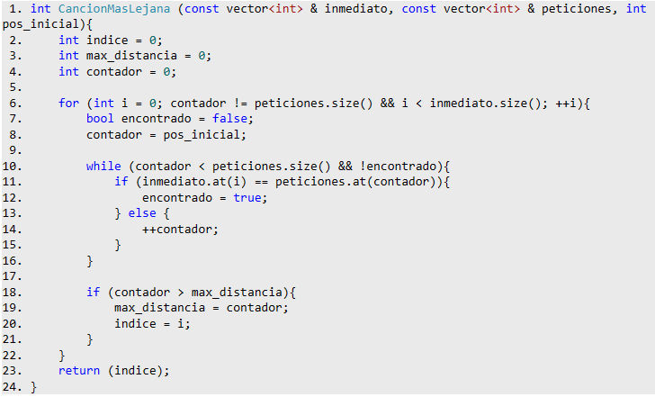

Slide 12
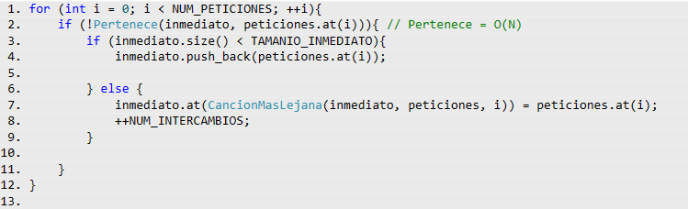

Slide 13
Justificación de la validez del algoritmo
El objetivo de nuestro algoritmo es minimizar el número de reemplazos de canciones. Sean:
S1, S2, …, Sn
las n canciones a introducir en el vector inmediato y sea h=n/5 número de huecos del vector inmediatos.
En el caso de que todas las canciones del vector de peticiones estén en el vector inmediato, no habrá que realizar ningún intercambio. Esto es que en el vector de peticiones haya tantas canciones diferentes como tamaño tiene el vector inmediato. Por tanto, es óptimo al producirse el mínimo número de intercambios.
En caso contrario, es decir que haya canciones del vector de peticiones que no se encuentren en inmediato, distinguiremos entre si el vector inmediato posee espacio disponible todavía para insertar una nueva canción, en cuyo caso no se produce ningún intercambio, o si no buscamos la canción del vector inmediato que se encuentre más alejada en el vector de peticiones.
Supongamos que en el vector de peticiones tenemos h+1 canciones diferentes, veamos que ocurre en el momento en el que h canciones se encuentren en el vector inmediato. Al intentar añadir la canción h+1 se producirá un intercambio. Siendo la canción Sk la canción con la mayor distancia, si no la escogemos para realizar quitarla del inmediata se producirá otro intercambio en un menor tiempo en comparación a si sí la hubiéramos escogido. Por tanto, podemos concluir que escoger Sk es la que produce menor número de intercambios.

Slide 14
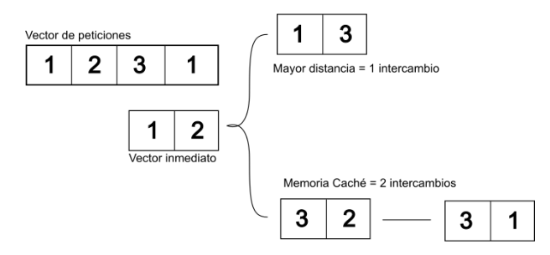
Justificación de la validez del algoritmo

Slide 15
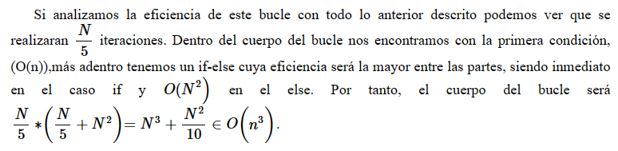
Eficiencia Teórica

Slide 16
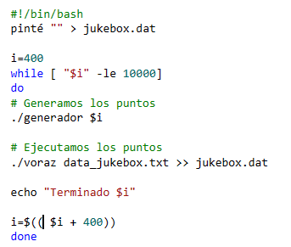
Eficiencia Empírica
Para realizar un análisis de eficiencia empírica deberemos ejecutar el mismo algoritmo para diferentes tamaños de entrada. Para este algoritmo, lo ejecutaremos para diferentes tamaños del vector de la lista de canciones. Estos tiempos los almacenamos en un fichero jukebox.dat. El código es el siguiente:

Slide 17
Eficiencia Empírica
Empezamos con un tamaño base de 400 puntos y vamos aumentándolo de 400 en 400 hasta llegar al tamaño de 10000 puntos.
Los tiempos obtenidos son los siguientes:

Slide 18
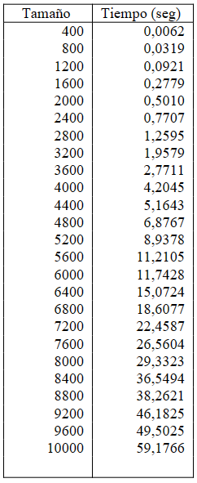
Eficiencia Empírica

Slide 19
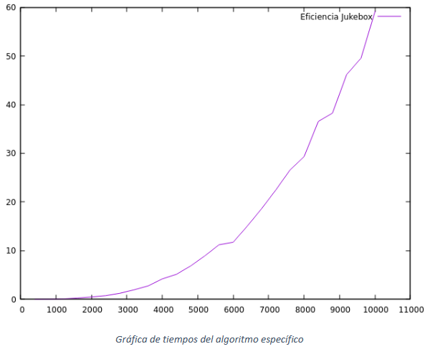
Eficiencia Empírica
A partir de dichos tiempos, queda la siguiente gráfica:

Slide 20
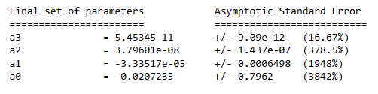
Eficiencia Híbrida
Para la eficiencia híbrida, hemos realizado un ajuste con la función f(x)=a0xlog(x) y como resultado hemos obtenido las siguientes constantes ocultas:
Cuyo coeficiente de correlación es de 0,9233 por lo que el ajuste es muy bueno.

Slide 21
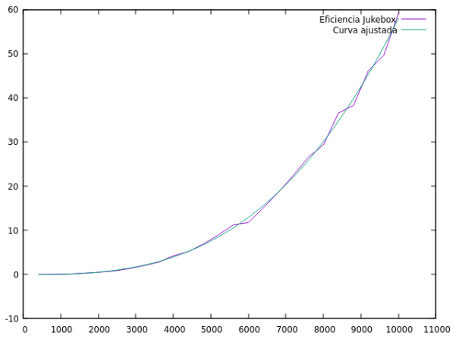
Eficiencia Híbrida

Slide 22
Primera Heurística

Slide 23
Realización
Para esta primera heurística, hemos realizado lo siguiente:
En primer lugar, generamos una matriz con las distancias que hay entre cada punto. La diagonal de dicha matriz no la vamos a tener en cuenta ya que va a ser la distancia de un punto consigo mismo.
Creamos también un vector que va a guardar el orden en el que debemos ir para que la distancia sea mínima, empezando por la fila 0 que es la empresa.
Comenzamos a partir de la fila que representa a la empresa, y vamos a buscar qué columna de dicha fila guarda el menor valor, es decir, una menor distancia.
Una vez encontrado, la siguiente fila que vamos a comprobar va a ser la que corresponde con la columna que tenía el menor valor. Además, añadimos la fila al vector que guarda el orden y a través de un bool creado previamente, vamos a marcar dicha fila como ya perteneciente para así no tenerla en cuenta en el resto de las iteraciones.

Slide 24
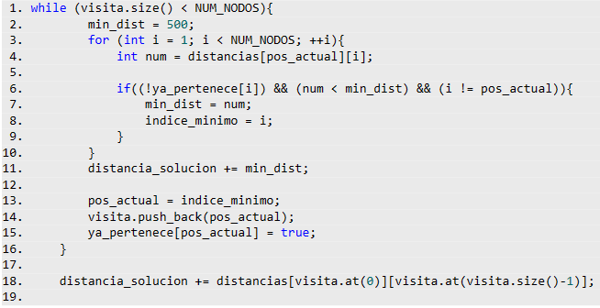
Realización

Slide 25
Justificación de su validez
Nuestro problema del viajero es del tipo NP duro, lo cual significa que no hay ningún algoritmo conocido que pueda garantizar encontrar la solución óptima en todos los casos.
Sabemos, por tanto, que nuestra solución no va a ser óptima. Sin embargo, en este caso nuestra heurística se basa en el algoritmo de Prim, ya que buscamos el vecino más cercano, y dicho algoritmo es óptimo en determinados casos.

Slide 26
Segunda Heurística

Slide 27
Realización
Para esta segunda heurística nos hemos basado en el ya conocido algoritmo de Kruskal. En él iremos buscando las aristas de menor peso y seleccionando los nodos que unen considerando siempre que no se deban formar ciclos. Además, para su uso en este problema, tendremos que tener en cuenta el número de “conexiones” que posee cada nodo, pues el viajero solo deberá llegar a un nodo k e ir al siguiente, sin posibilidad de volver. Para esto iremos llevando la cuenta de cuantos caminos posee cada nodo.
Para la implementación de nuestro algoritmo nos apoyaremos del struct Arista, el cual poseerá sobrecargado el operator<, que lo usaremos para ordenar el vector de aristas dentro del main según sus pesos. Esta ordenación vendrá dada por la función qsort implementada por la stl.

Slide 28
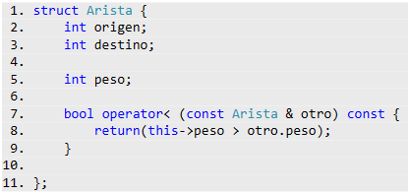
Realización

Slide 29
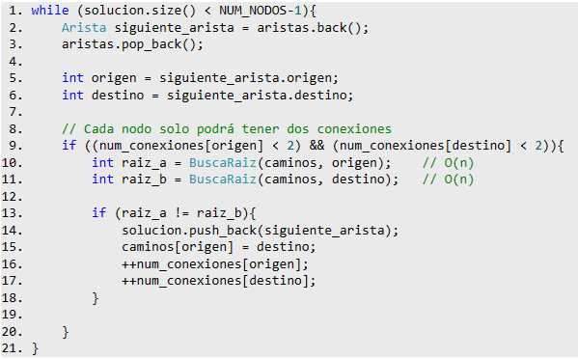
Realización
Ya en el programa principal, usaremos un array de enteros que llamaremos caminos el cual nos irá indicando cual es el nodo siguiente por visitar, es decir, si caminos[2]=3
significará que estarán conectados el nodo 2 y 3 siendo ese el camino a seguir. Si un nodo cierra el camino estos valores serán coincidentes, esto es
caminos[k]=k, por lo que lo llamaremos “nodo raíz”.
Veamos el código del algoritmo:

Slide 30
Realización
Su funcionamiento es el siguiente:
Realizaremos tantas iteraciones como aristas necesitemos, esto es N-1. Sacaremos del vector de aristas ordenado la arista que tenga menor peso actualmente y comprobaremos si el número de conexiones del origen o del destino es menor que 2. En caso de que así sea, se comprobará si se forman ciclos buscando la raíz del nodo y viendo si son coincidentes, esto es ver si el nodo origen y el nodo destino ya se encuentran conectados de alguna manera. Si no forman parte de un camino, los uniremos añadiendo la arista correspondiente al vector solución y actualizando la información relativa a los nodos (indicamos el camino formado y sumamos uno al contador de conexiones de los dos).
Al final de todo nos faltará unir el primer y último nodo del camino, por lo que con una rápida pasada al vector de conexiones identificaremos los nodos faltantes para cerrar el camino.

Slide 31
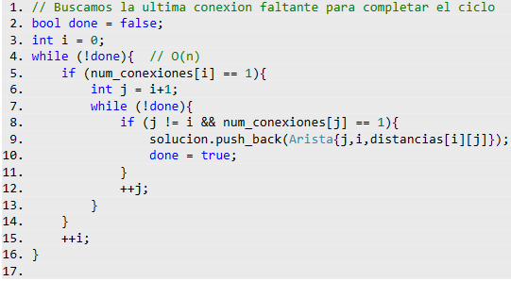
Realización

Slide 32
Justificación de su validez
Nuestro problema del viajero es del tipo NP duro, lo cual significa que no hay ningún algoritmo conocido que pueda garantizar encontrar la solución óptima en todos los casos.
Sabemos, por tanto, que nuestra solución no va a ser óptima. Sin embargo, en este caso nuestra heurística se basa en el algoritmo de Kruskal, ya que buscamos la arista de menor peso, y dicho algoritmo es óptimo en determinados casos.

Slide 33
Tercera Heurística

Slide 34
Realización
Para realizar la tercera heurística:
En primer lugar, generamos una matriz con las distancias que hay entre cada punto. La diagonal de dicha matriz no la vamos a tener en cuenta ya que va a ser la distancia de un punto consigo mismo.
Creamos también un vector solución que va a guardar el orden en el que debemos ir para que la distancia sea mínima.
Para rellenar dicho vector, vamos a comenzar buscando cual es el punto cuya distancia al 0 es menor y vamos a introducir el 0 en la primera posición del vector solución (salimos de la empresa) y el punto con menor distancia al 0 en la última posición del vector solución.

Slide 35
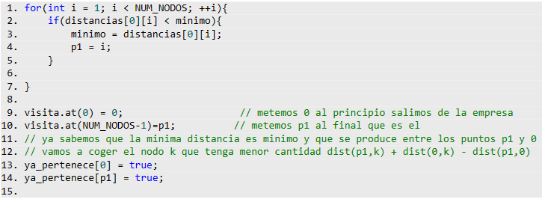
Para el resto de los puntos, tendremos que buscar el punto p que cumpla que su distancia al 0 más su distancia al último punto del vector solución sea menor. Una vez encontrado dicho punto p, entonces introduciremos p en la última posición disponible del vector, lo más a la derecha del vector posible, y p pasará a ser el último punto con el que calculemos las distancias.

Slide 36
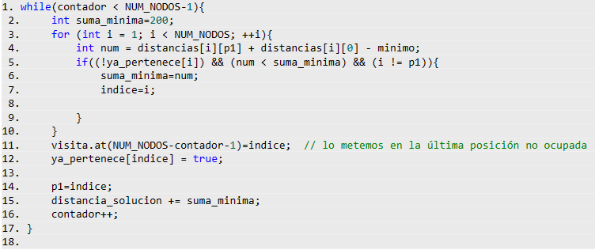
Realización

Slide 37
Justificación de su validez
Nuestro problema del viajero es del tipo NP duro, lo cual significa que no hay ningún algoritmo conocido que pueda garantizar encontrar la solución óptima en todos los casos.
Sabemos, por tanto, que nuestra solución no va a ser óptima. Sin embargo, en este caso nuestra heurística, al igual en la primera heurística, se basa en el algoritmo de Prim, ya que buscamos el vecino más cercano, con la particularidad de que es el vecino más cercano a dos puntos en lugar de a uno y dicho algoritmo es óptimo en determinados casos.

Slide 38
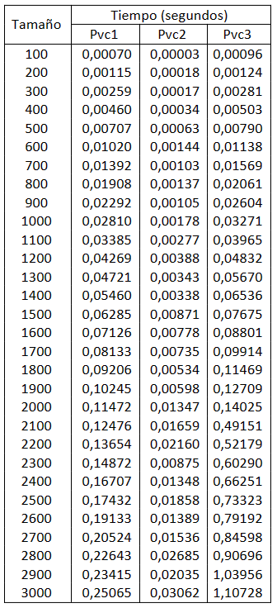
Análisis comparativo de las tres heurísticas

Slide 39
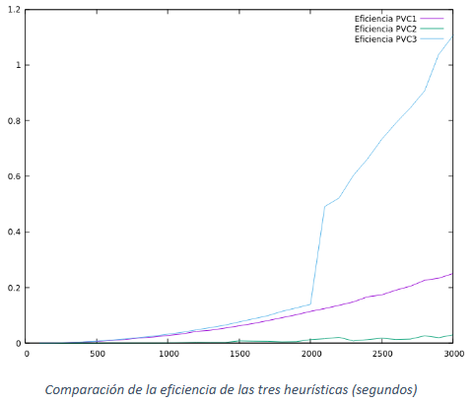
Análisis comparativo de las tres heurísticas

Slide 40
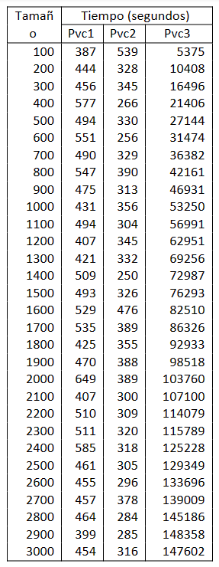
Análisis comparativo de las tres heurísticas

Slide 41
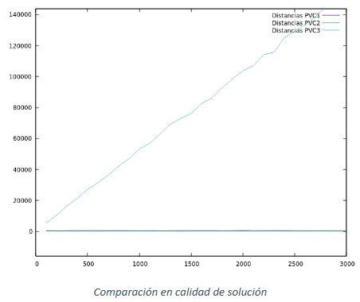
Análisis comparativo de las tres heurísticas

Slide 42
Observamos como la heurística 1 y 2 ofrecen soluciones similares, sin embargo, la tercera ofrece muy malas soluciones.
Por tanto, podemos concluir que la tercera heurística es claramente la peor de todas, tanto en tiempo como en calidad de soluciones. También cabe destacar que, a pesar de ofrecer soluciones de calidad similar, la heurística dos es la mejor de todas por su gran eficiencia.

Slide 43
Conclusión
En cuanto al algoritmo Greedy, concluimos que es un algoritmo muy fácil de pensar e implementar, pero a la hora de la eficiencia no es el mejor método aplicable, saliéndonos un O(n³).
En lo relacionado con las heurísticas, hemos visto que diseñar bien la heurística es primordial ya que, si esta no es buena, el problema va a variar mucho respecto a la que si lo es.

